Slide 1
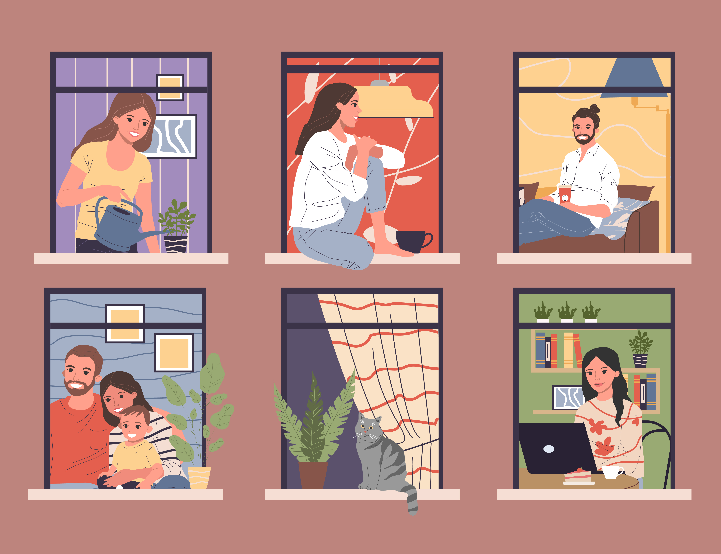
7 Omgevingspsychologie

Slide 2
Uitgangspunten omgevingspsychologie
Persoon en omgeving worden als één geheel gezien
Omgeving kent twee componenten: de sociale omgeving en de fysieke omgeving
Persoon en omgeving staan in permanente interactie
Er is altijd sprake van ontwikkeling
Het verloop van de ontwikkeling staat niet van tevoren vast
Mensen streven naar een optimale aansluiting van zichzelf en de omgeving (‘evenwicht’)

Slide 3
Geschiedenis omgevingspsychologie (1)
Relatief jonge tak van de psychologie
Ontstond vooral tijdens de jaren vijftig en zestig van de vorige eeuw
Begon als specialisatie in de psychologie, maar werd een op zichzelf staande stroming
Besef van complexe maatschappelijke problemen
Beroep op wetenschap om deze maatschappelijke problemen te bestuderen en op te lossen

Slide 4
Geschiedenis omgevingspsychologie (2)
Raakvlakken met gestaltpsychologie en algemene systeemtheorie
Toepassing op praktische problemen
Problemen moeten in hun volle complexiteit bestudeerd worden

Slide 5
Praktische vraagstukken, zoals …
Hoe nemen mensen hun omgeving waar?
Welke betekenis geven mensen aan hun omgeving?
Hoe leren mensen de weg te vinden?
Hoe oefenen mensen controle uit op hun omgeving om zich veilig te voelen?
Hoe regelen mensen hun privacy?
Wat is de invloed van geluid, het weer of luchtvervuiling op het gedrag van mensen?
Wat is de invloed van ‘een groene natuur’ op iemands welzijn?

Slide 6
Mensbeeld in de omgevingspsychologie
Een persoon moet altijd in relatie tot diens omgeving (context) worden gedefinieerd
Afwijzing van het benadrukken van individuele kenmerken als intelligentie, persoonlijkheid en psychische stoornissen
Naast sociale omgeving veel aandacht voor materiële omgeving
Overeenkomst met het organistische mensbeeld uit de systeemtheorie

Slide 7
Indeling van de omgevingspsychologie
Mensbeeld
Organistisch
Persoon wordt opgevat als een organisme dat permanent in interactie is met diens omgeving
Biopsychosociale model
Vooral aandacht voor de context van de mens. Maar niet alleen de sociale context, juist ook de fysiek ruimtelijke context
Biologische invloed op gedrag van mensen krijgt pas betekenis in de context waarin de biologische invloed (wel of niet) tot uiting komt

Slide 8
Theorieën uit de omgevingspsychologie
Vooral theorie over ruimtelijk gedrag
Persoonlijke ruimte
Territorium

Slide 9
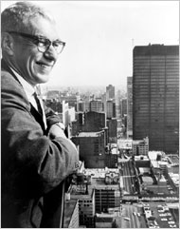
Persoonlijke ruimte: vergelijking met dieren
Ethologie als inspiratiebron
Belangrijke denkers
Edward T. Hall
Konrad Lorenz
Niko Tinbergen
Meeste dieren hebben een persoonlijke ruimte
Uitzondering: contactdieren

Slide 10
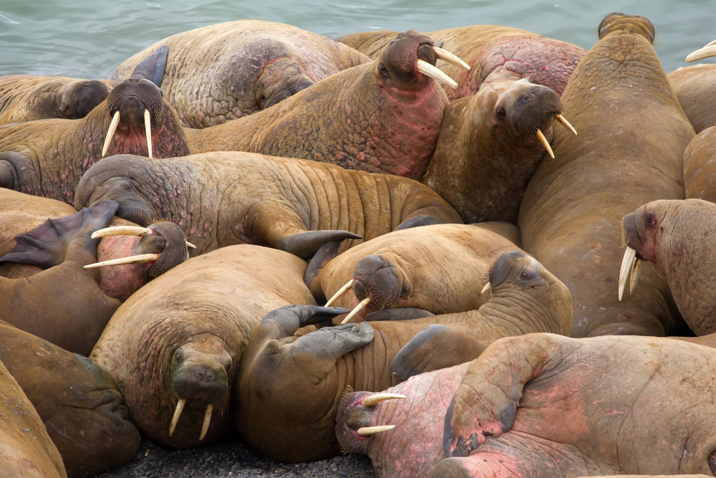
Walrussen als voorbeeld van contactdieren

Slide 11
In de eerste fase van ons leven zijn wij (mensen) contactdieren

Slide 12
Indeling persoonlijke ruimte
Onzichtbare grenzen
Overal aanwezig: we dragen de persoonlijke ruimte met ons mee
Het regelen van afstand en nabijheid ten opzichte van andere mensen
Meestal onbewust proces

Slide 13
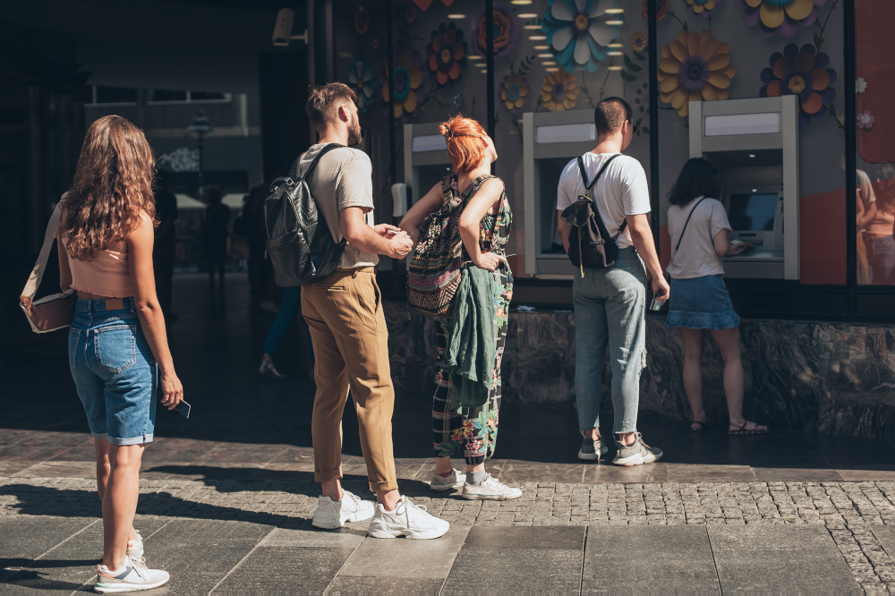
Indeling persoonlijke ruimte
Functie
Veiligheid en bescherming
(Non-verbale) communicatie
Reductie van stress
Uiteindelijke vormgeving wordt onder andere beïnvloed door leerervaringen

Slide 14
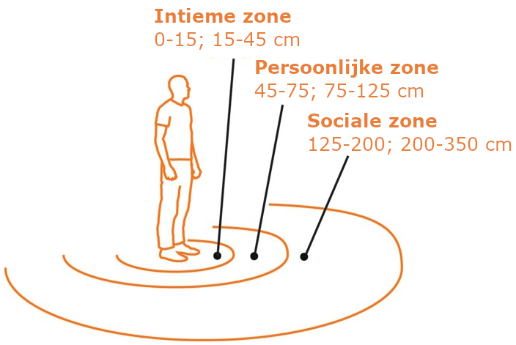
Theorie over persoonlijke ruimte
Intieme zone
Intieme contacten. De ander is te ruiken en te voelen
Persoonlijke zone
Contacten met goede relaties. De ander is heel goed te zien. Vooral spraak, maar de ander is nog aan te raken
Sociale zone
Onpersoonlijke relaties. Spraak is toereikend
Publieke zone
Officiële situaties. Gebaren ter ondersteuning van spraak zijn soms nodig

Slide 15
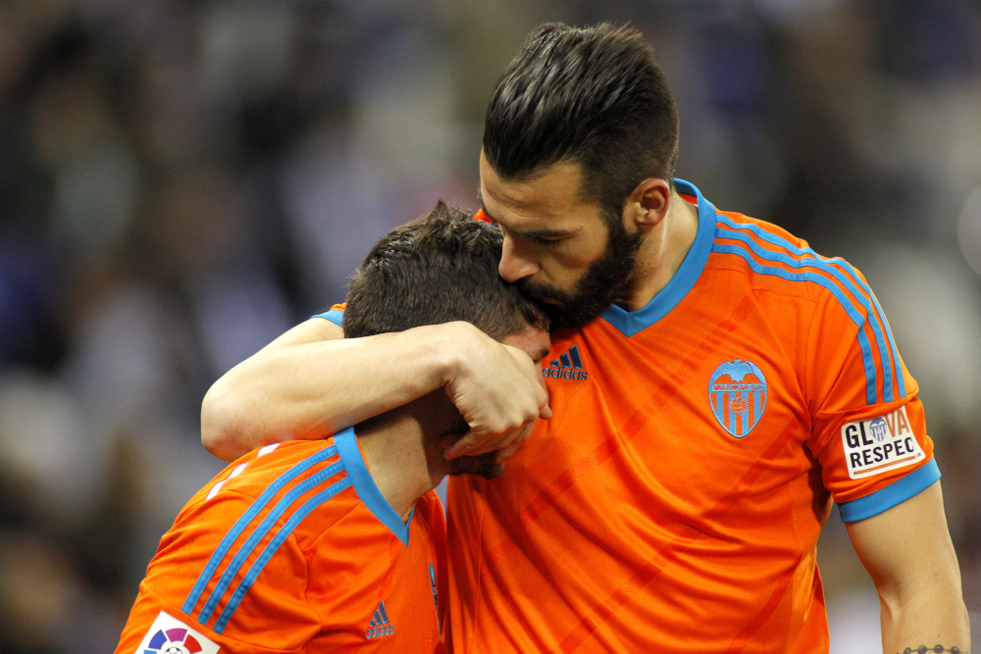
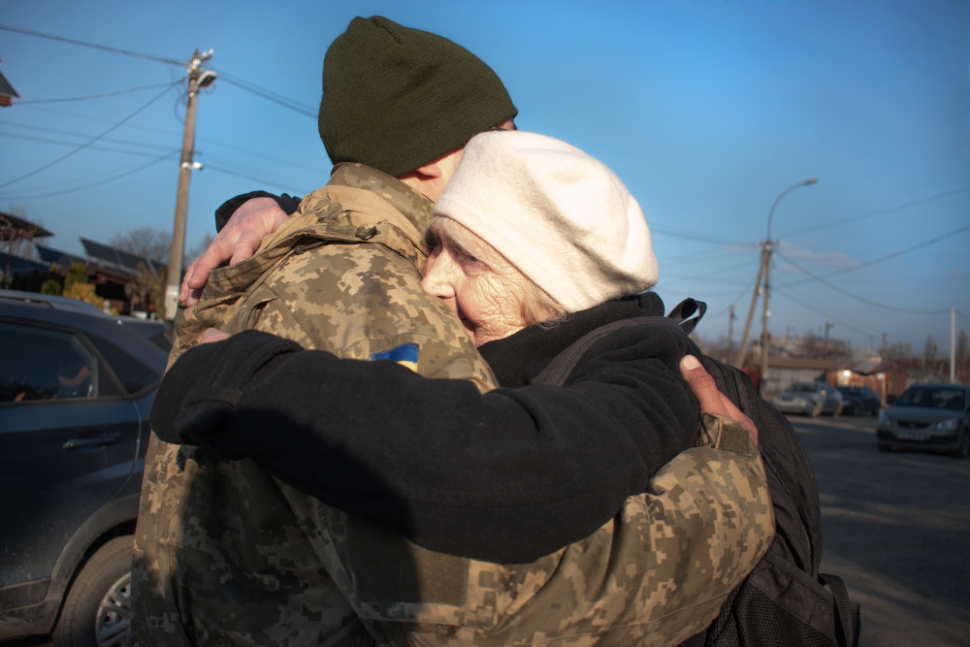
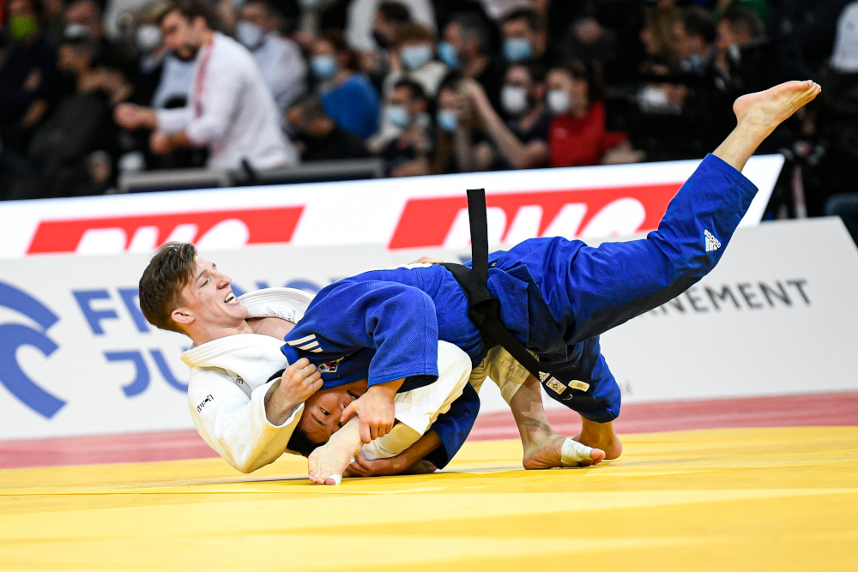
Intieme zone

Slide 16
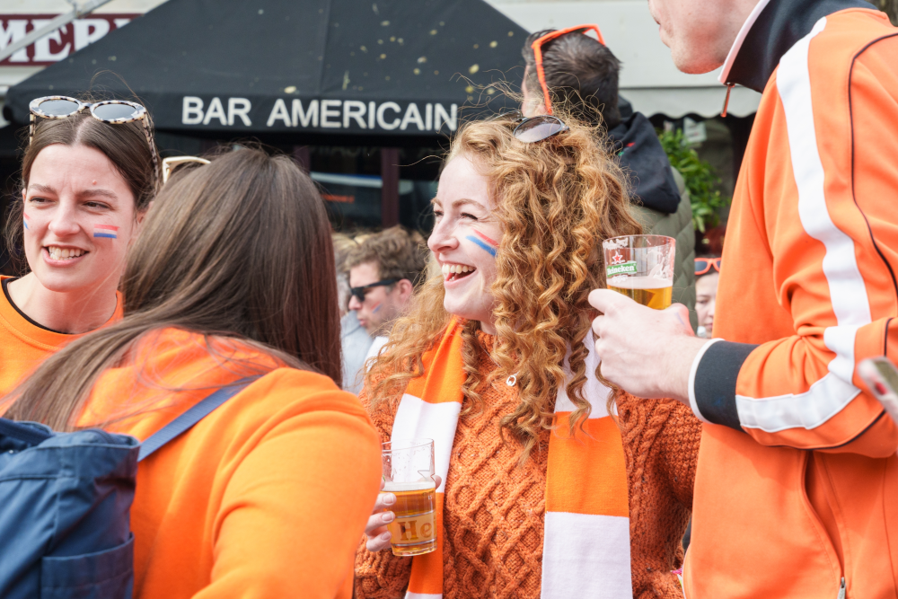
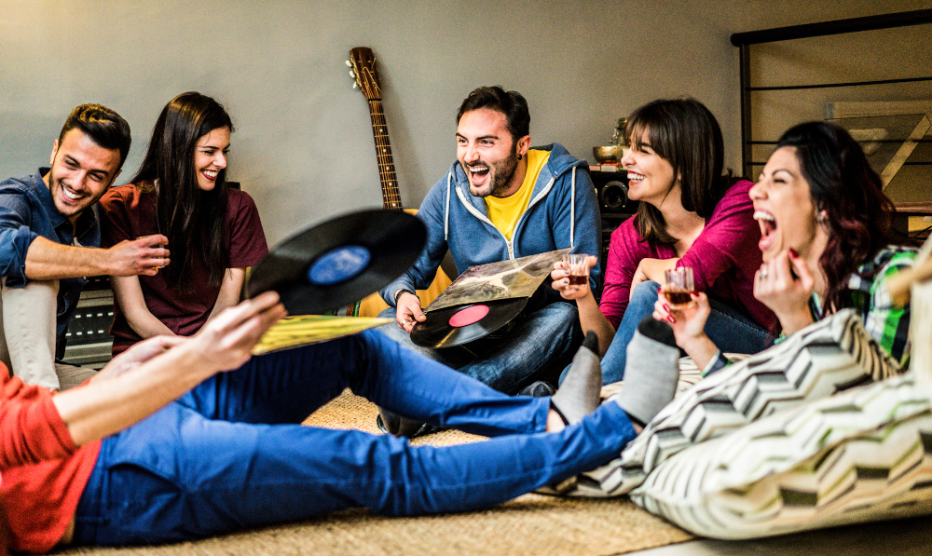
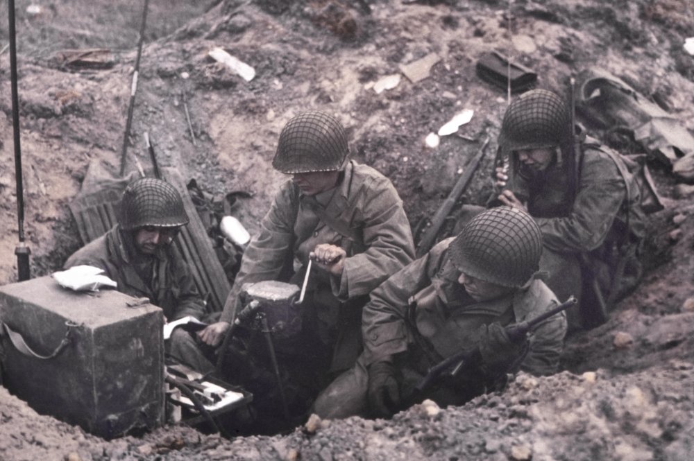
Persoonlijke zone

Slide 17
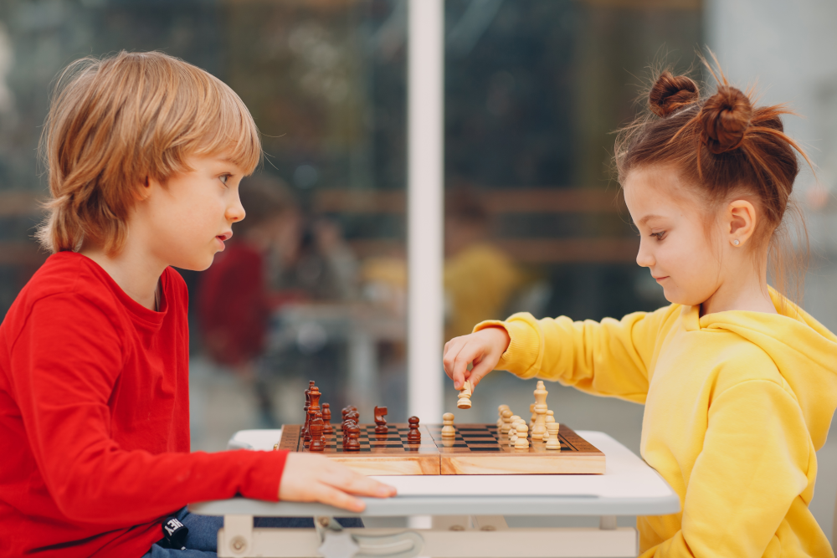
Sociale zone

Slide 18
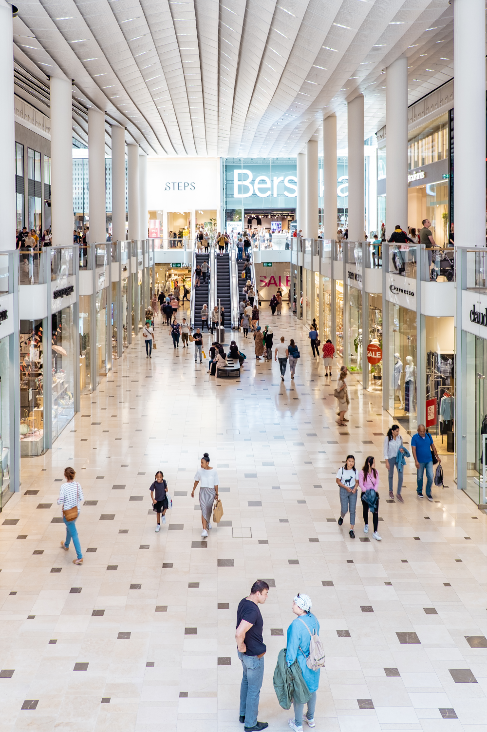
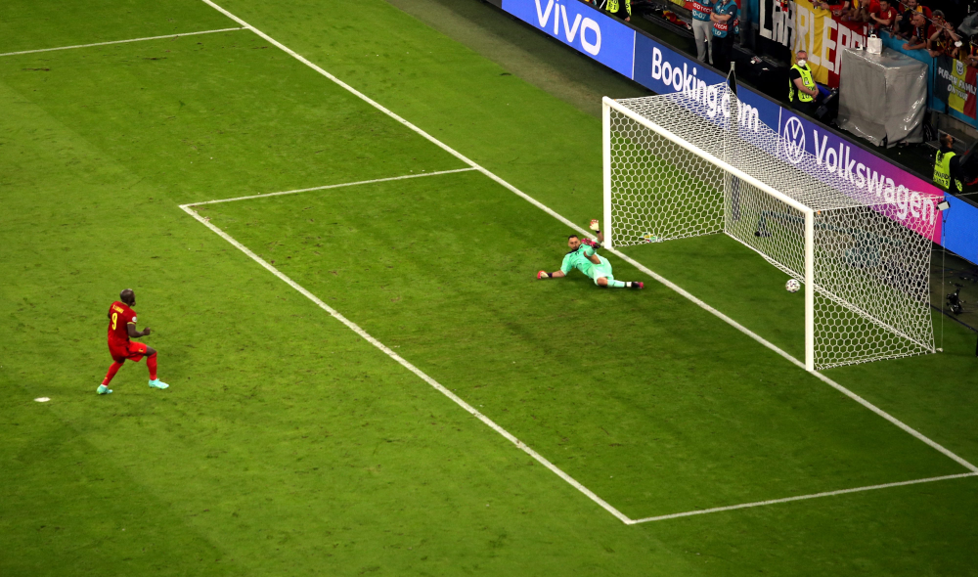
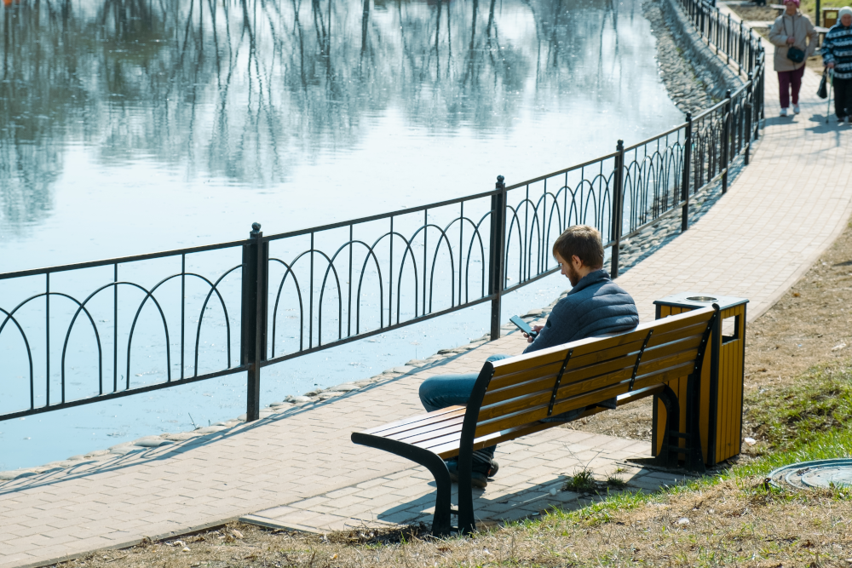
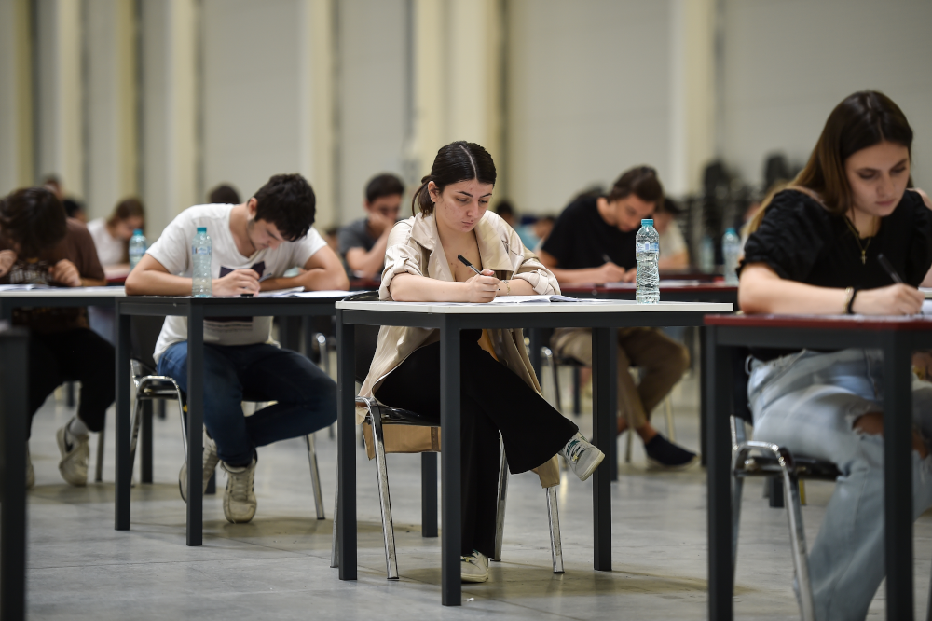
Publieke zone

Slide 19
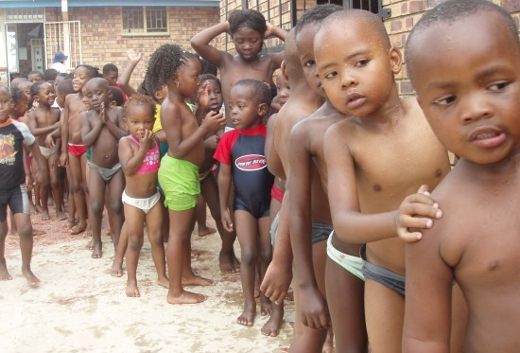
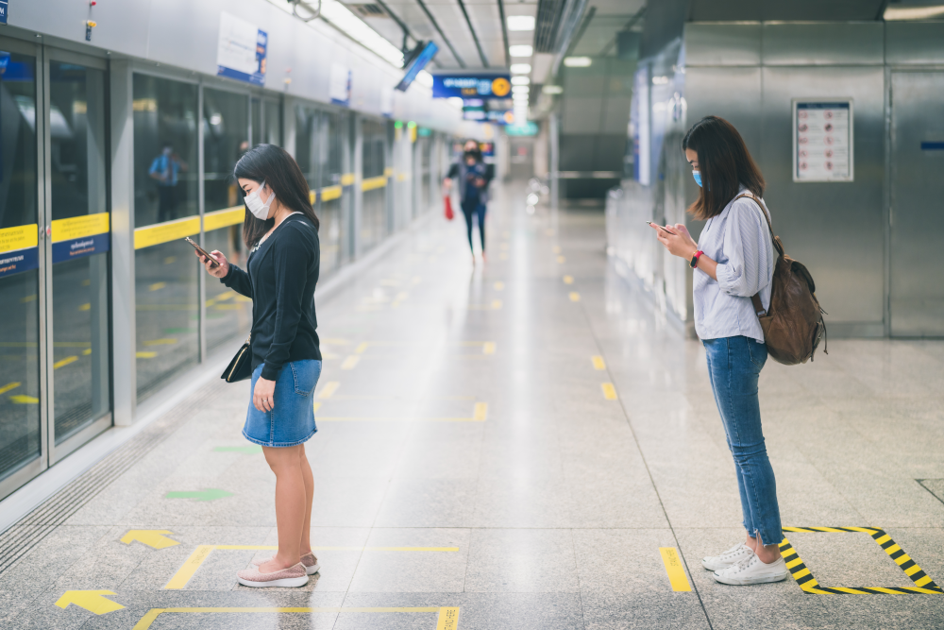
Invloeden op persoonlijke afstand
Leeftijd
Sekse
Persoonskenmerken
Omstandigheden
Cultuur

Slide 20
Theorie over territorium (1)
Grenzen zijn zichtbaar (duidelijke markeringen)
Aan een vaste plaats gebonden
Territorialiteit: gedrag en cognities die mensen en dieren tentoonspreiden en die gebaseerd zijn op materiële ruimten die men als eigendom ervaart

Slide 21
Theorie over territorium (2)
Functie
Veiligheid en controle
Ordening aan ruimte en gedrag in ruimte
Communicatie
Identiteit
Privacy
Verschillende territoria
Primaire territoria: woningen, kamers, bedden, et cetera
Secundaire territoria: woonkamer, lift, woonwijk, et cetera
Publieke territoria: stoelen in trein of bus, strand, et cetera

Slide 22
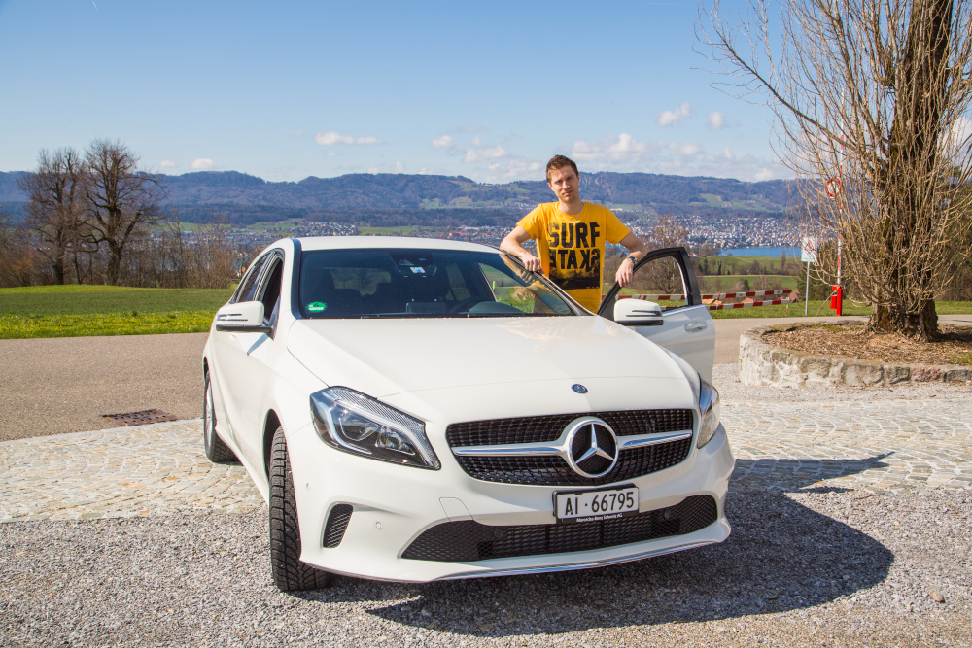
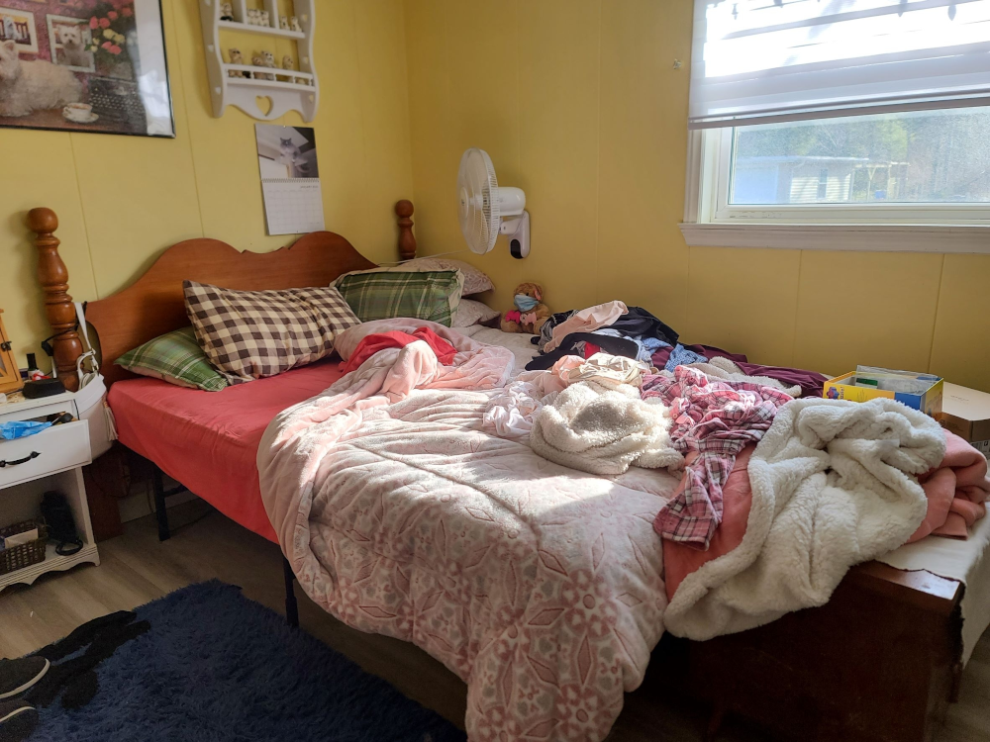
Primair territorium
Bezit van iemand
Eigen nest
Duidelijk herkenbaar als behorend tot iemand (zeer persoonlijke markeringen)
Heftige reactie op schending

Slide 23
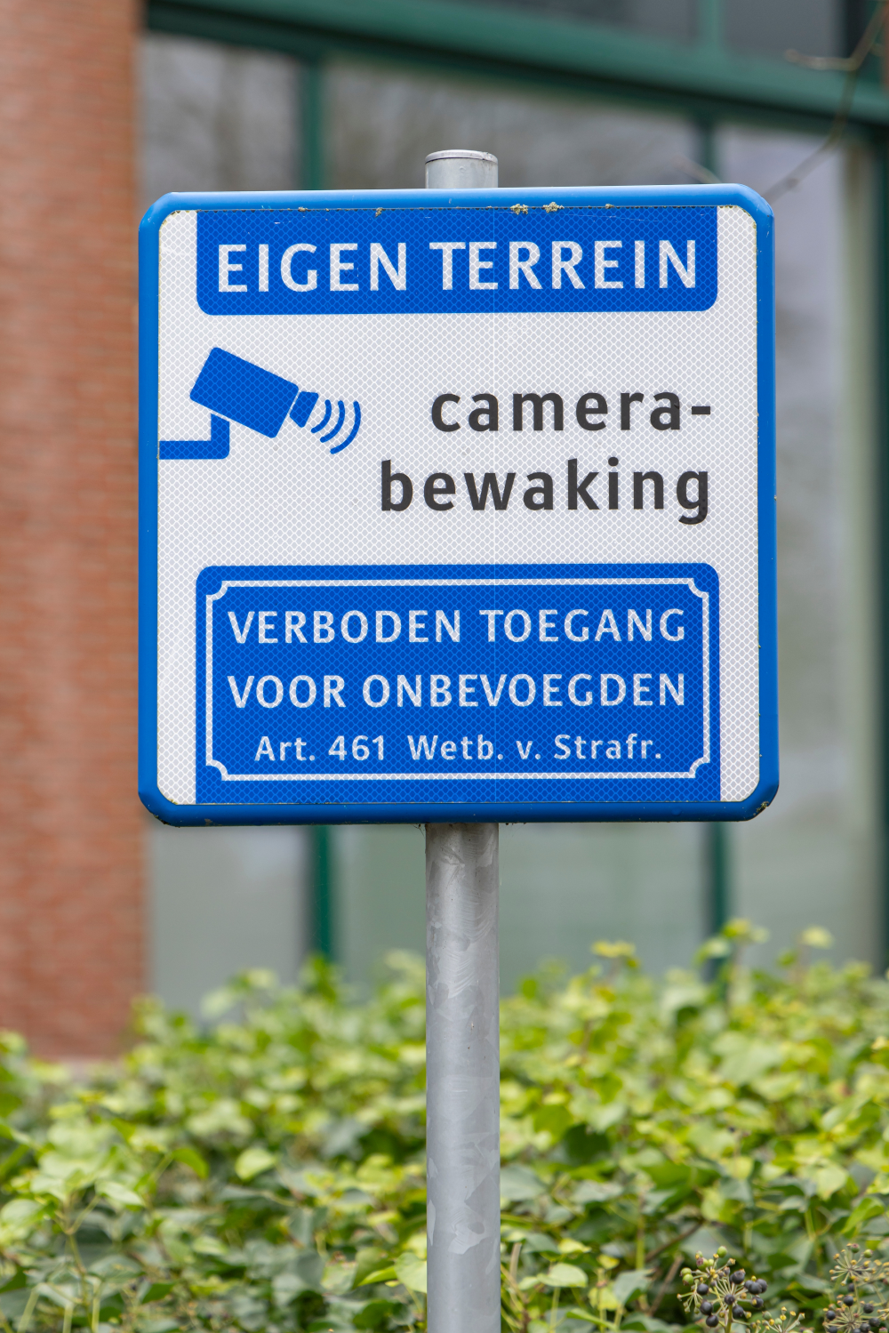
Secundair territorium (1)
Gemeenschappelijk bezit
Markeringen zijn nodig
Vaak ook lichamelijke markering (dus aanwezig zijn)

Slide 24
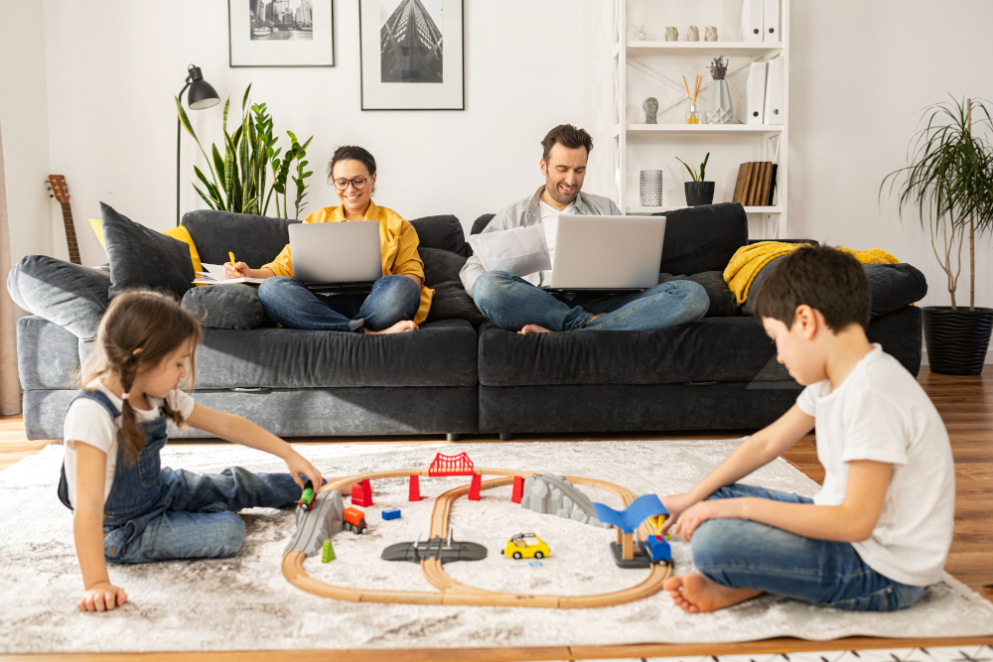
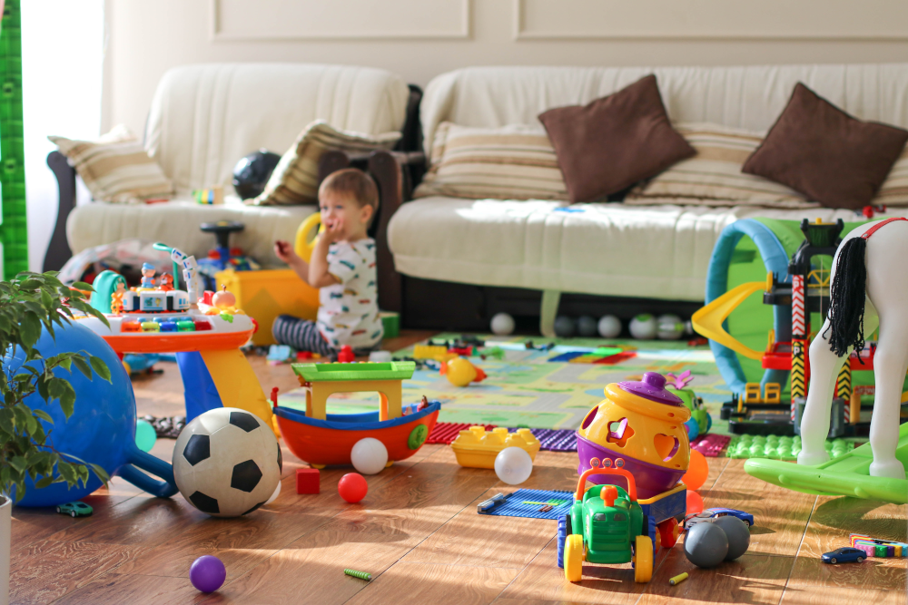
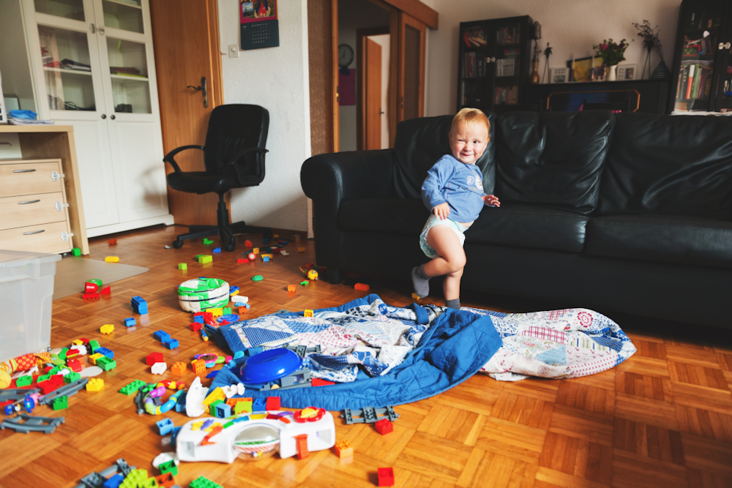
Secundair territorium (2)

Slide 25
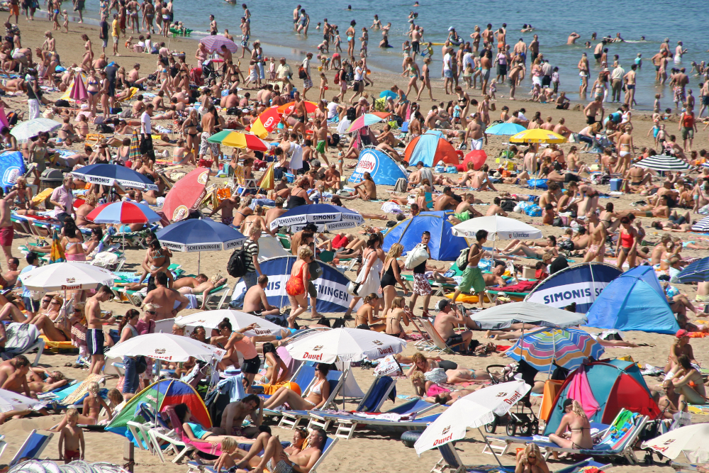
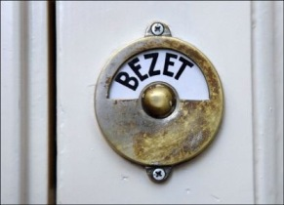
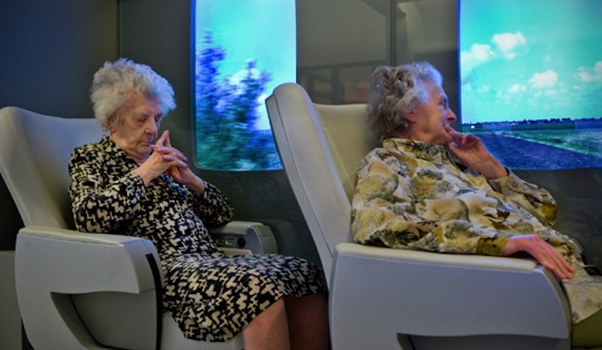
Publiek territorium
Niemands bezit, wel tijdelijk te bezetten
Veelal lichamelijke markeringen
Bij schending meestal terugtrekking

Slide 26
Nieuwe ontwikkelingen (1)
Verbondenheid met omgeving en voorwerpen
Place Attachment
Hechting aan een speciale plaats
Hechting aan voorwerpen
Functie
Verbondenheid of identiteit
Veiligheid
Bevorderen van sociaal contact
Levend houden van herinneringen

Slide 27
Nieuwe ontwikkelingen (2)
De vorm van Place Attachment staat onder invloed van
Leeftijd
Gender
Cultuur

Slide 28
Nieuwe ontwikkelingen (3)
Invloed van natuurlijke omgevingen
De mens wordt beïnvloed door de natuur maar beïnvloedt deze ook
Contact met en opgaan in de natuur heeft positieve invloed op gezondheid en welzijn
Maar exacte oorzaak-gevolgrelatie is lastig
Lastig te definiëren wat natuur precies is
Naast contact met de natuur is er ook meer beweging
Naast contact met de natuur is er ook meer ontspanning
Naast contact met de natuur is er ook minder vervuiling
Enzovoort

Slide 29
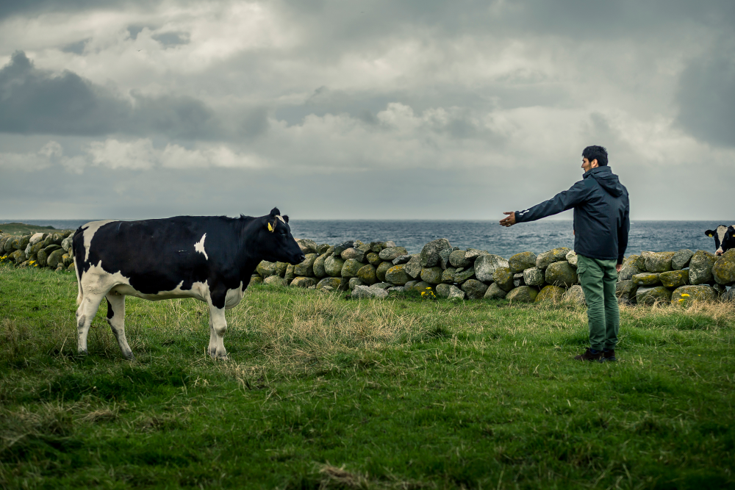
Contact met natuur kent vele aspecten (1)

Slide 30
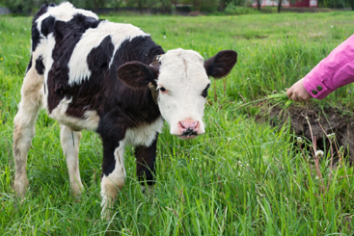
Contact met natuur kent vele aspecten (2)

Slide 31
Psychische stoornissen
In traditionele psychologie is weinig aandacht voor invloed van de fysiek ruimtelijke omgeving
In de omgevingspsychologie worden persoon en omgeving als één geheel gezien: symptomen van psychische stoornissen worden dus opgevat als een reactie van een persoon op de omgeving waarin de persoon verkeert
Gebrek aan controle in een bepaalde omgeving kan leiden tot aangeleerde hulpeloosheid
Apathie en hospitalisatie kunnen worden uitgelokt door de omgeving (het psychiatrisch ziekenhuis)

Slide 32
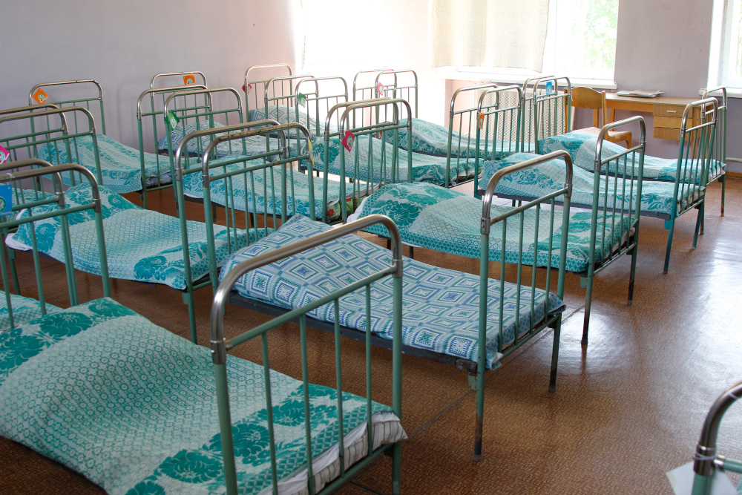
Hospitalisatie
Effect van langdurig verblijf in een ruimte waar iemand weinig controle over heeft
(Verergering van) psychische stoornissen
Apathie
Hospitalisatie

Slide 33
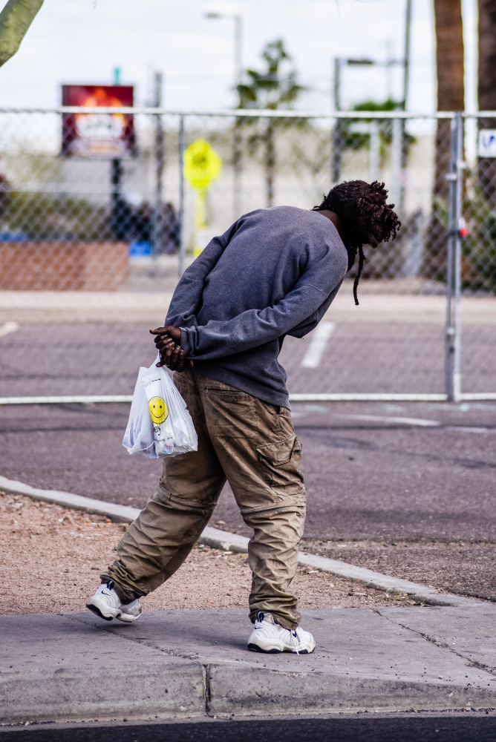
Vreemde ruimtelijke communicatie
Mensen met een psychische stoornis kunnen een afwijkende manier van communiceren met ruimte hebben
Vooral als ze niet de beschikking hebben over een (primair) territorium
Veel te veel of veel te weinig afstand nemen ten opzichte van anderen

Slide 34
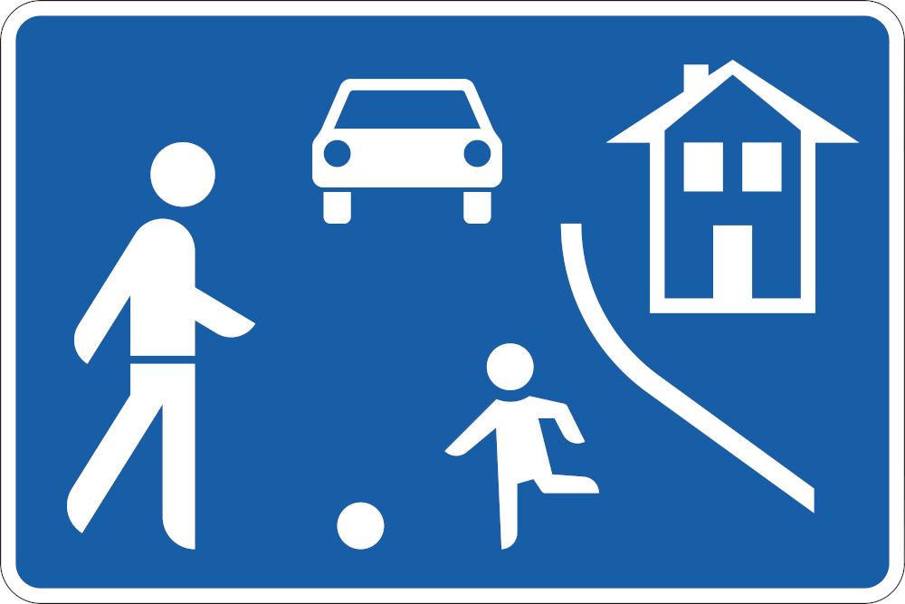
Toepassingen in hulpverlening en opvoeding (1)
Hoe maken we een stadsbuurt prettig?
Buurt
Tevredenheid
Veiligheid
Sociale cohesie
Stress
Place Attachment

Slide 35
Toepassingen in hulpverlening en opvoeding (2)
Wanneer is een huis een thuis?
Centraliteit
Continuïteit
Privacy
Zelfexpressie en persoonlijke identiteit
Sociale relaties

Slide 36
Controle
Controle is het kernbegrip. Het gaat daarbij om veiligheid en communicatie. Over afstand en nabijheid
Autonome controle: controle over jezelf en de relaties met belangrijke anderen
Territoriale controle: controle over je territorium. Je veilige plek of ‘nest’

Slide 37
Autonome controle
Autonome controle wordt door vier vormen van communicatie onderhouden
Verbale (digitale) communicatie
Non-verbale communicatie
Lichaamstaal, -houding en -geur
Uiterlijk vertoon
Display: kleding, opmaak, tatoeage, et cetera
Communicatie met persoonlijk ruimte

Slide 38
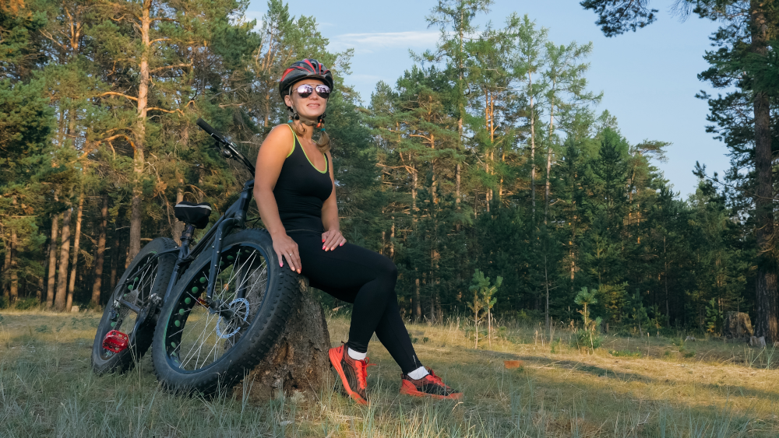
Display

Slide 39
Kanttekeningen
Sterke kant van omgevingspsychologie: nadruk op complexe interactie tussen persoon en omgeving. Hiermee wordt de nadruk op het hier-en-nu gelegd
Kritiek: individuele verschillen zijn met de omgevingspsychologie niet altijd te verklaren
Weinig aandacht voor erfelijk voorbereid gedrag
Kritiek op het verrichte onderzoek binnen de omgevingspsychologie
Correlationeel onderzoek is slecht te vertalen naar concrete richtlijnen

